Slide 1
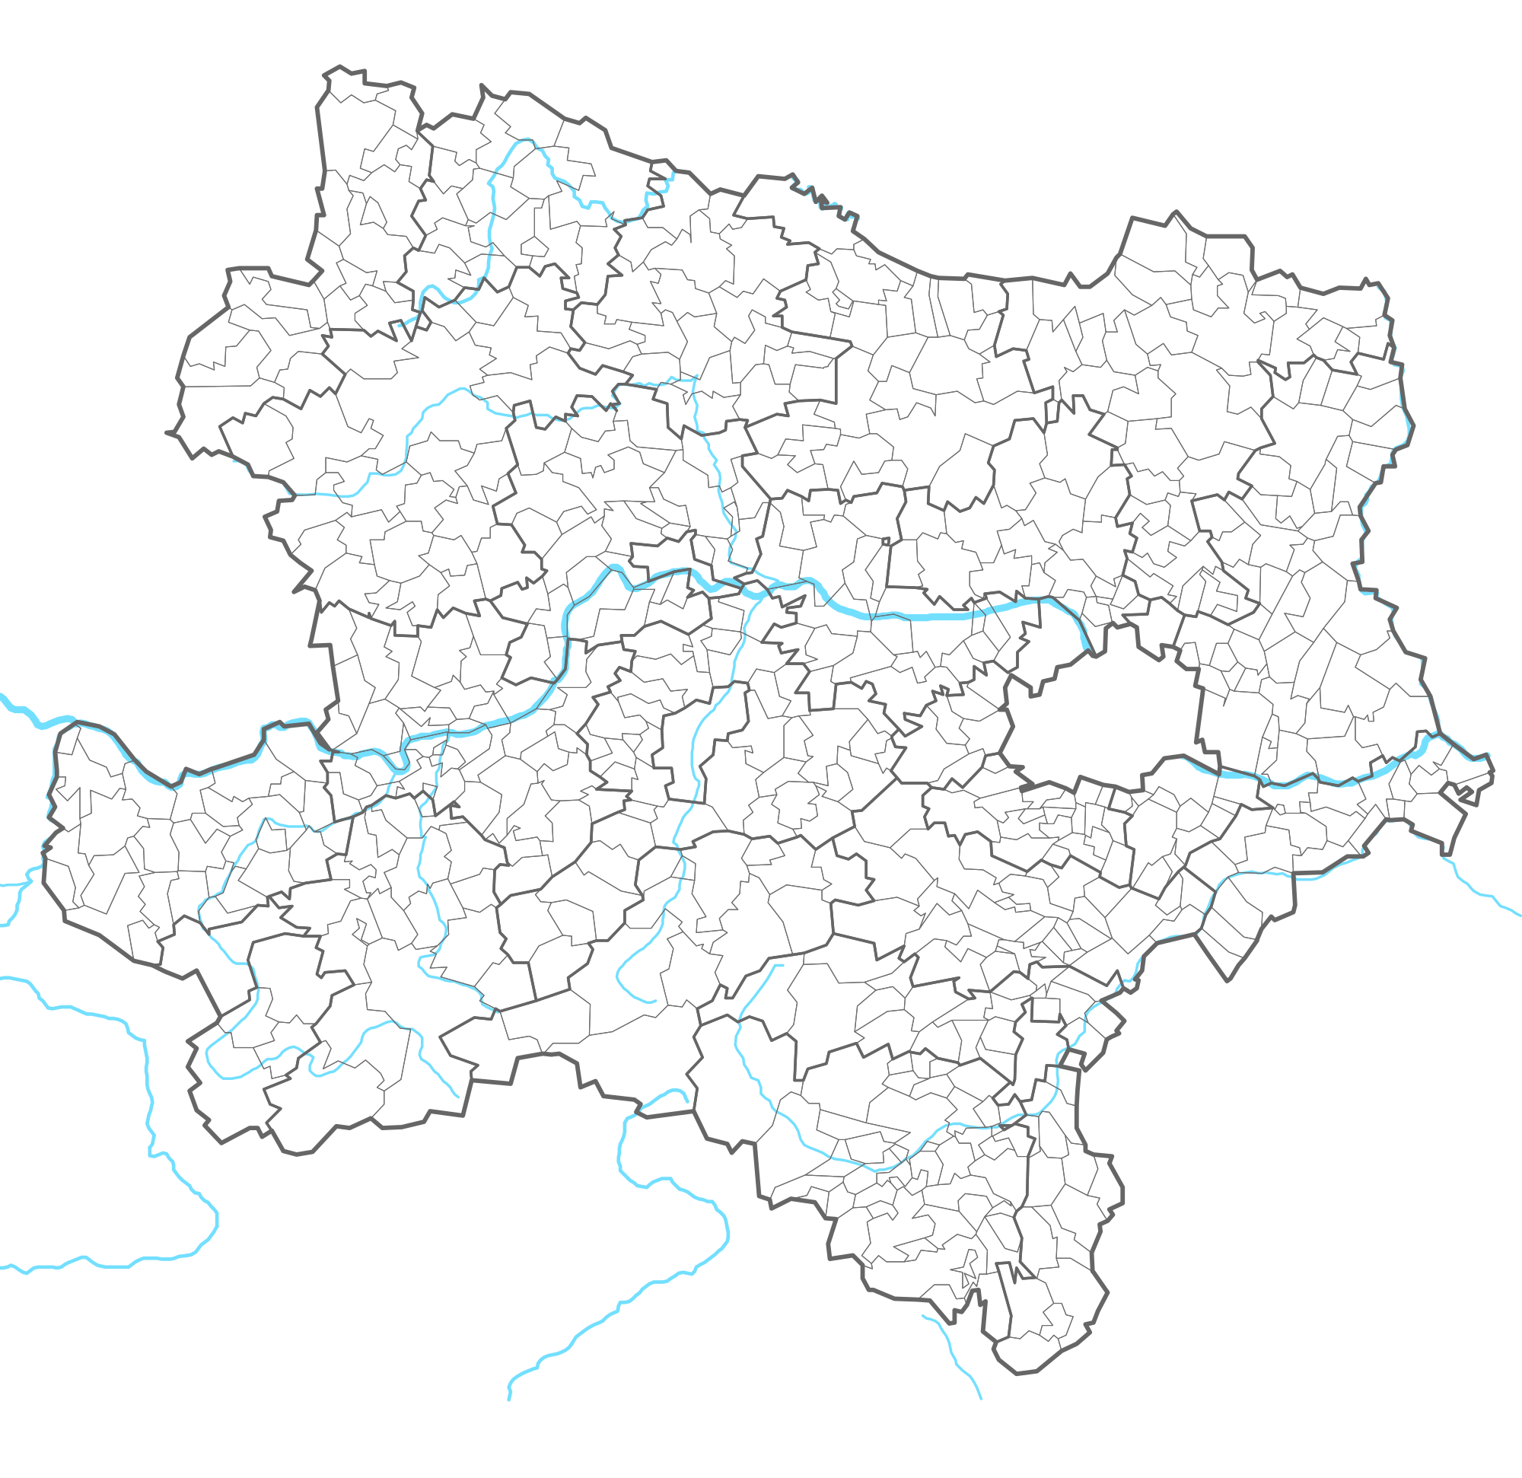
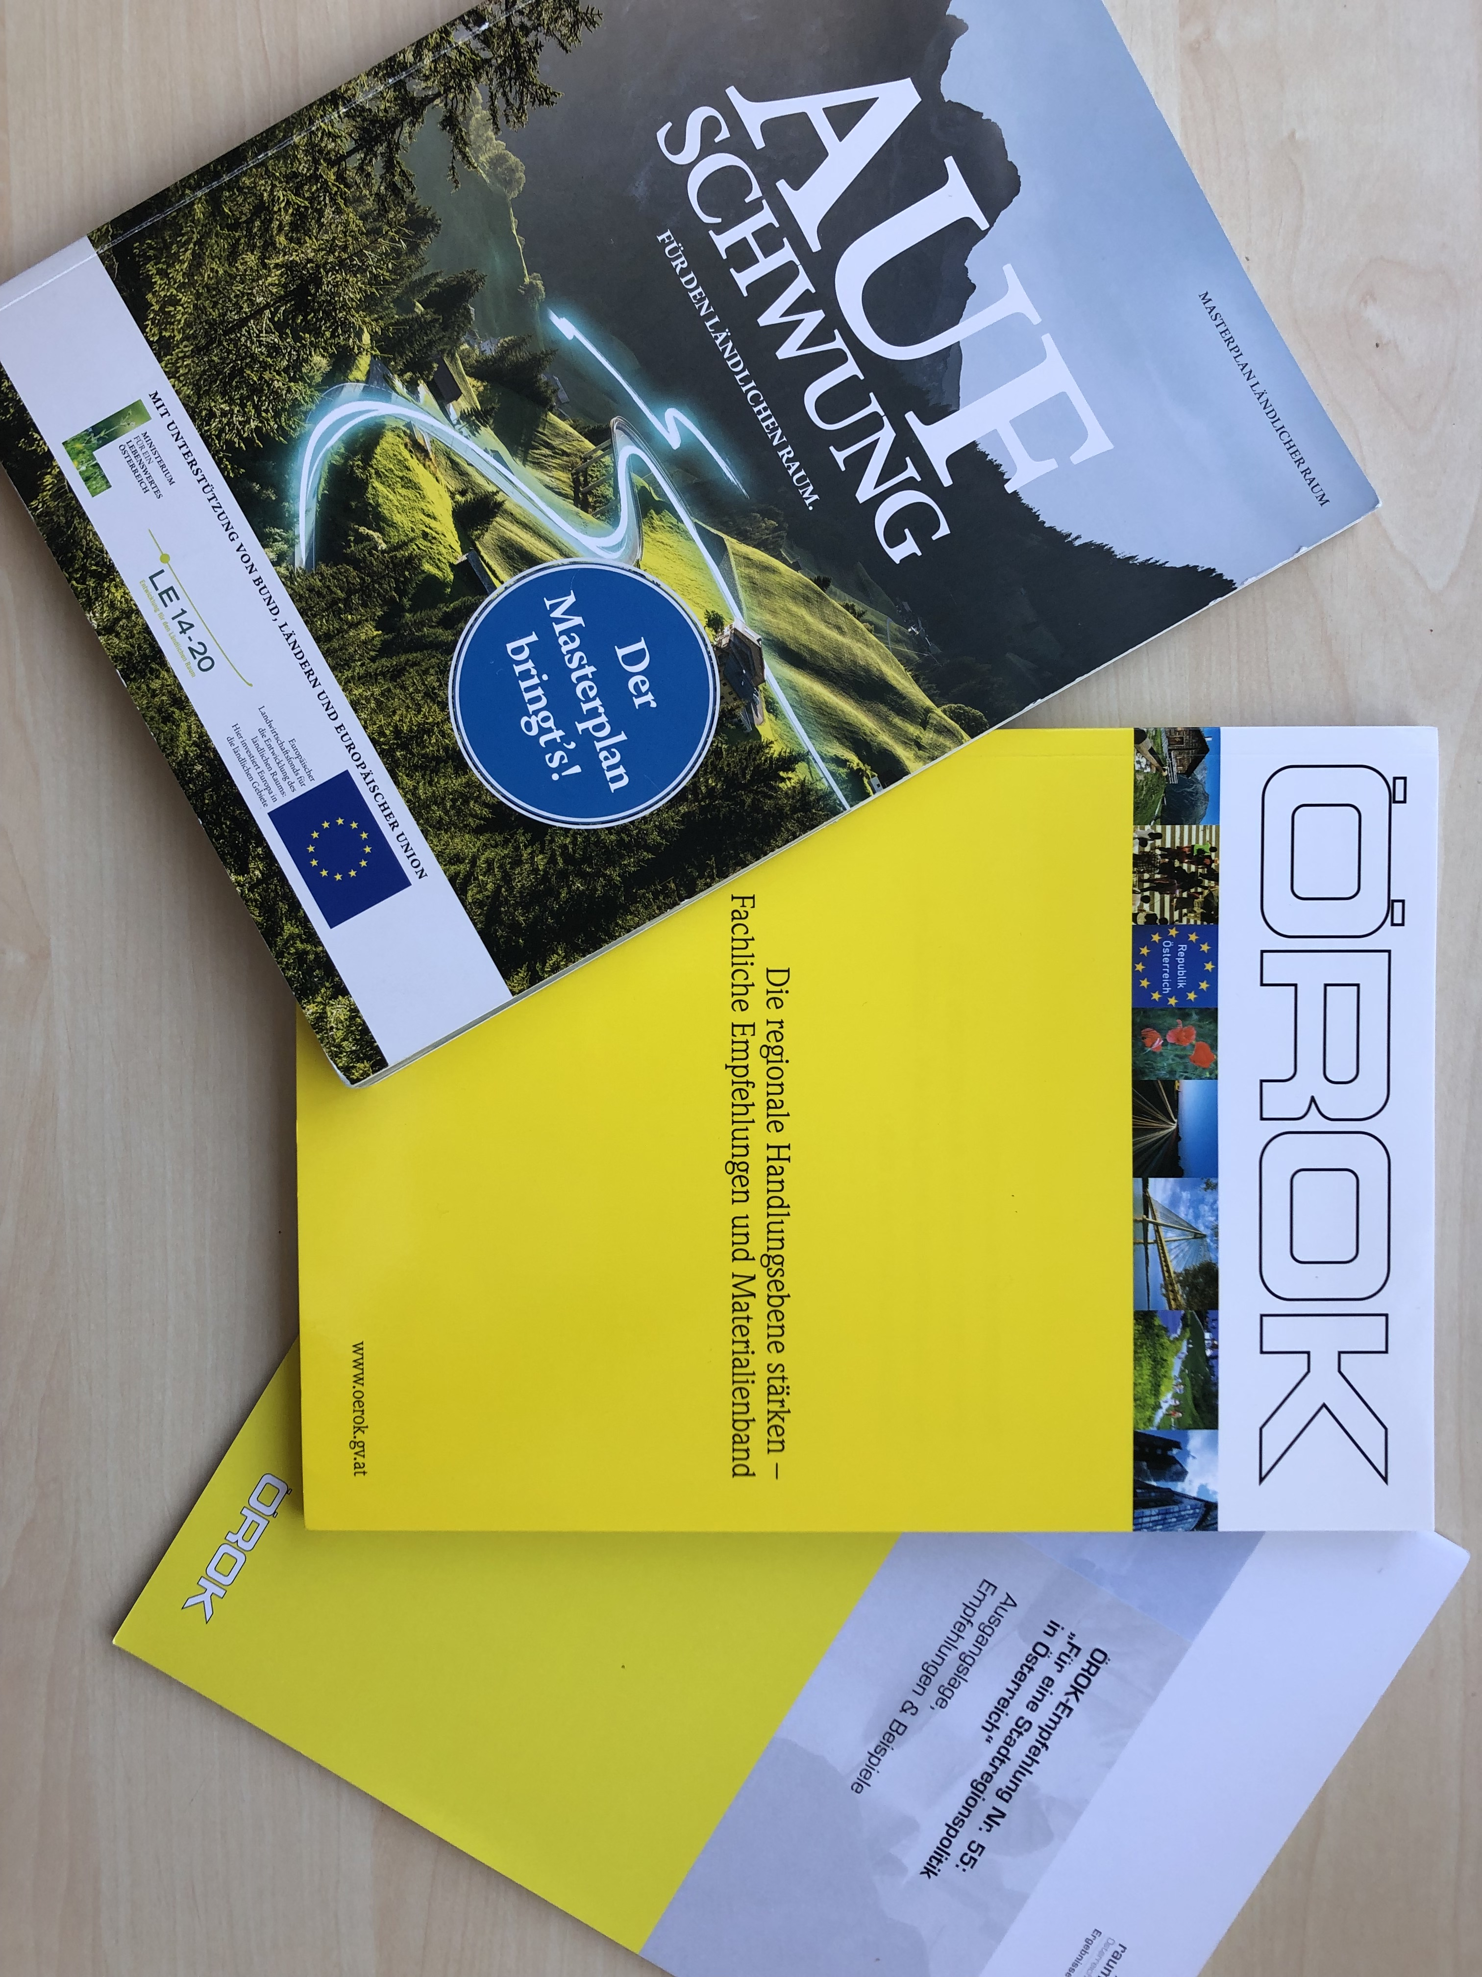

„Die regionale(n) Handlungsebene(n) stärken“
v
vv
v
v
v
vv
Roland Arbter, BMNT Abt. VII/5; email: roland.arbter@bmnt.gv.at
Rohrbach an der Gölsen, 27. November 2019

Slide 2
Wo liegt die „regionale Handlungsebene“?

Slide 3
Was verstehen wir unter der „regionalen Handlungsebene“?
ist geografisch und institutionell zwischen einer einzelnen Gemeinde und einem gesamten Bundesland angesiedelt, kann auch Landes- und Bundesgrenzen überschreiten
ist geprägt durch funktionale Verflechtungen
ist ein (kooperativer) Akteur mit Entwicklungsanspruch und arbeitet auf Basis einer mehr oder weniger expliziten Strategie
ist eine Möglichkeit
  ein Anliegen zu konkretisieren bzw. „auf den Boden“ zu bringen
  ein Anliegen auf eine breitere Basis zu stellen
sieht Stadt und Land nicht als Gegensätze sondern deren wechselseitige Ergänzung und Verflechtungen

Slide 4
Sektor-Politiken
EU
Bund
Land
Sektoren-
übergreifend
Regionale Handlungsebene
„Kooperationen“
Interkommunale Kooperation
Städte /
Gemeinden

Slide 5
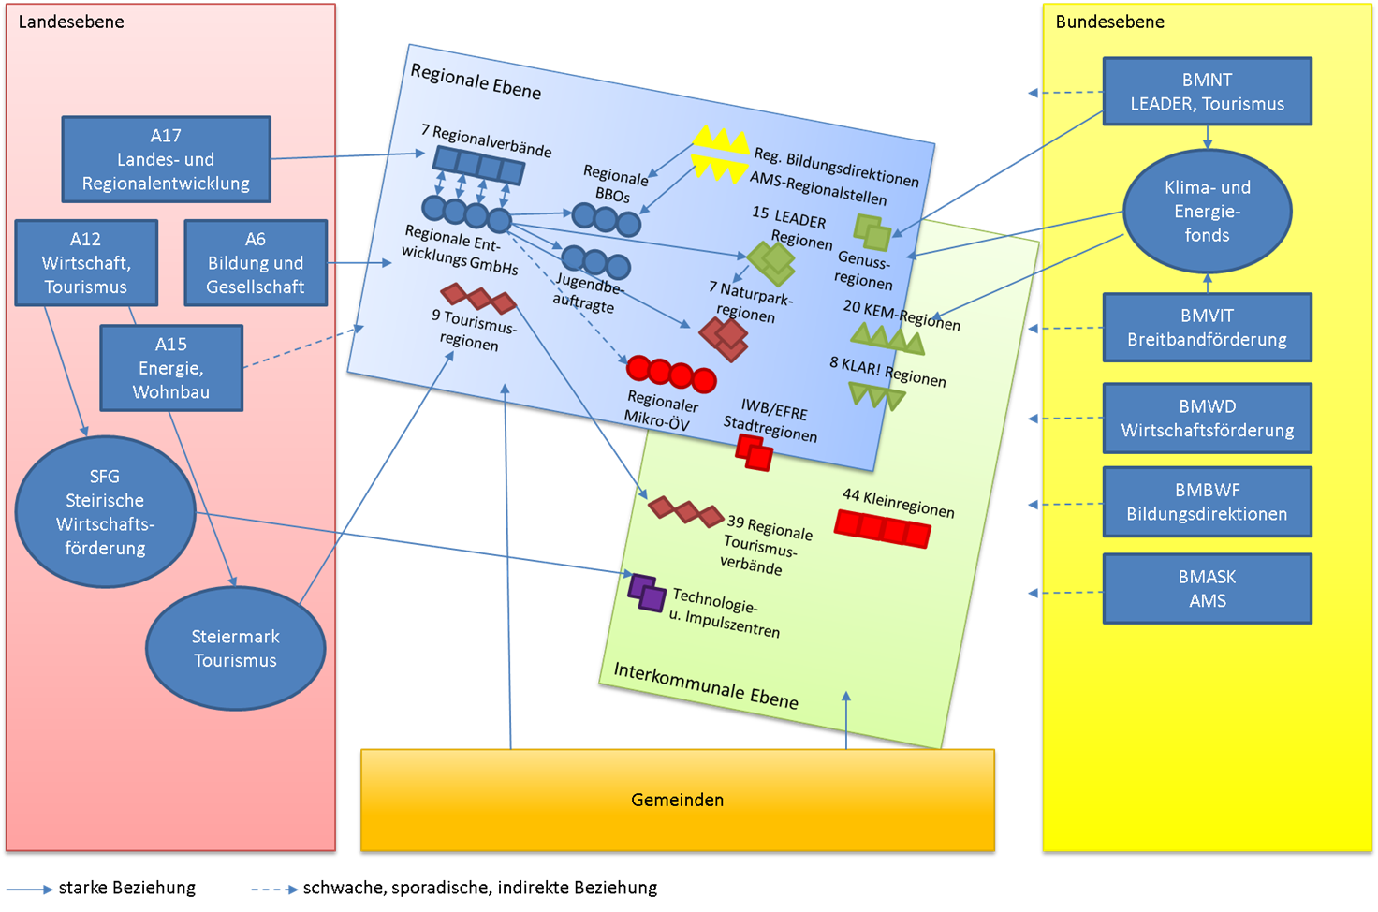
Beispiel: Regionale Handlungsebene Steiermark 2019

Slide 6
Die Gründe für die regionale Handlungsebene nehmen zu…
Funktionale Verflechtungen / vergrößerte Alltagsräume / Kostendruck
…der Handlungsspielraum wächst…
Budgetmittel / Förderinstrumente / Personal / Beteiligte
… aber auch unbeabsichtigte Effekte werden spürbar.
viele Strukturen/ tlw. unklare Rollen und Aufgaben / Komplexität der Rahmenbedingungen

Slide 7


Das ÖROK-Projekt: AkteurInnen und Formate
Projektarbeitsgruppe:
BMNT
Land Steiermark
Land Oberösterreich
Land Tirol, Land Kärnten
Gemeindebund, Städtebund
ÖROK-GSt.
5 Workshops,
digitale Komm.
Projektbegleitung
3 Werkstätten & Policy Learning Labs (Stmk, T, OÖ)
2 assoziierte Veranstaltungen (Stadtregionstag / IKK NZL)
1 Abschlussveranstaltung in Ktn.
Kleinere Workshops/ Besprechungen
Stakeholder/ breitere Öffentlichkeit:
Regionalmanagements, LEADER-Managements, KEM/Klar!, Stadtregionen, Gemeinden/ Gemeindekooperationen, Landes- und Bundesverwaltung, …

Slide 8
2 Kernfragen des ÖROK-Projekts
Wie kann die regionale (inklusive stadtregionale) Handlungsebene in ihrer Wirksamkeit für eine nachhaltige räumliche Entwicklung gestärkt werden?
Was braucht es für eine wirksame Umsetzung heute (2019) und in Zukunft?

Slide 9
Angestrebte Ergebnisse und Produkte
Bestandsaufnahme zum Status Quo der regionalen Handlungsebene in Österreich und relevante Erfolgsfaktoren
Beispielhafte Erfolgsgeschichten (Fokus auf Umsetzungsorientierung).
Gemeinsame Haltung der ÖROK‐Mitglieder zur aktuellen Bedeutung und Umsetzung sowie ausgewählte Herausforderungen der regionalen Handlungsebene in ihrer Wirksamkeit für nachhaltige räumliche Entwicklung sind formuliert.
Roadmap für eine übergeordnete Kooperationsstrategie mit Perspektive 2030
Vorschläge mit Optionen zur Vorgehensweise für eine mögliche „Österreich‐Plattform“
Mögliche Inputs für die EU‐Fonds und nationale Finanzierungsmittel sowie Vorschläge für eine verbesserte Abstimmung
Identifizierung weiterer geeigneter Instrumente
Reflexion und Schärfung der jeweiligen Zwischenergebnisse des Projekts im Rahmen der Policy Learning Labs
1
2
3
  ÖAR / Rosinak & Partner ZT (2019)

Slide 10
Fokus auf Diskurs! - Zeitplan & Umsetzung
Juli /August/September: Vertiefende Recherchen zur RHE der Experten
24./25.09.19, Seggau/Stmk: Strukturwerkstatt / policy learning lab SW Stmk.
23./24.10.2019: Stadtregionstag in Wr. Neustadt; inkl. Workshop zu RHE am 2. Tag
30./31.10.19, Matrei a.B./T: (EU)-Programm- Werkstatt / Policy Learning Lab Region Landeck
27.11.2019: Netzwerk Zukunftsraum Land zu IKK/RHE in Rohrbach a. G.
März 2020: Strategiewerkstatt / Policy Learning Lab in OÖ (tbd)
Juni 2020: Abschlussveranstaltung in Ktn. (tbd)

Slide 11
Welche Aufgaben? -> kaum thematische Einschränkungen für die regionale Ebene
Die Eignung der regionalen Handlungsebene für Themen wird bestimmt durch
die regionalen Handlungsträger in einem bottom up-Prozess: Städte, Gemeinden, Interessensvertreter, regionale Akteure
Bund und Länder durch Delegation von Aufgaben top down
gemeinsame Strategieprozesse (bottom up + top down)
Die Eignung von Themen wird situationsspezifisch und aufgaben-orientiert festgelegt.
„Große Vielfalt von Entwicklungspfaden und Kulturen in ÖST!“

Slide 12
Beispiel: Welche Aufgaben sehen Regionen bei…
Standortentwicklung / Daseinsvorsorge / (Mobilität)
Harmonisierung der räumlichen Funktionen Wohnen, Arbeit, Freizeit
Die Region als Wirtschaftsstandort entwickeln: u.a. Anstoß und Management von interkommunalen Lösungen; gezielte Wachstumsimpulse setzen
Die Region als Standort nach außen positionieren: Standortmarketing für Arbeits- und Lebensstandorte
Mobilität regional optimieren
Wohnen: abgestimmte, regionale Siedlungsentwicklung
Strategische Planung und Begleitung: Bedarfsanalyse für Standortentwicklung; gemeindeübergreifende Daseinsvorsorge; Professionelle Begleitung von gemeindeübergreifender Standortentwicklung
„Weiche“ Standortfaktoren entwickeln
Belebung der Orte/ Ortsentwicklung

Slide 13
Welche Rollen? Regionale Handlungsebene kann je nach Kontext unterschiedliche Funktionen einnehmen
Support für die Umsetzung von Maßnahmen (Vernetzung von regionalen AkteurInnen, Information über Fördermaßnahmen, Unterstützung bei der Projekterarbeitung,…)
Regionale Entwicklungs-/Koordinationseinheit – integrierte Strategien und Projekte entwickeln und umsetzen
Trägerin von regionalen Projekten (z.B. LEADER-Vereine, Regionalentwicklungs-/Standortentwicklungsorganisationen, etc.)
„Förderstelle“
Drehscheibe für Finanzierungen (z.B. Crowdfunding, Bündelung verschiedener Eigenmittelquellen, …)
…

Slide 14
Exkurs: 10 Dilemmata der regionalen Handlungsebene
Kooperation / Vertrauen | versus | Konkurrenz / Misstrauen
Eigenständigkeit | versus | Kontrolle
Unternehmerisches Handeln | versus | Verwaltungstechnische Erfordernisse
Schwer messbare Wirkungen | versus | Budgetär sichtbarer Aufwand
Regionsinteresse | versus | Überregionale und lokale Interessen
Resilienz | versus | Effizienz
Funktionsräumlichkeit und Flexibilität | versus | Grenzen und Identität
Langfristiger Nutzen | versus | Kurzfristiger Aufwand
Überzeugung und Akzeptanz | versus | Regeln und Verordnungen
Effiziente Strukturen, Delegation | versus | Demokratische Legitimation

Slide 15
Beispiel: Erfolgsfaktoren der Kooperationen zwischen (regionalen) Zentren und Umland
Klarheit in der Sache: Strategie (mit Arbeitsplan) + Umsetzung (Erfolge sichtbar machen)
Commitment: Beteiligung der Stakeholder, klares Bekenntnis zur Sache
Respekt („Augenhöhe“) und Empathie
Sicherheit durch klare und stabile Rahmenbedingungen: territorialer Mehrwert
Interessenausgleich (z.B. über Finanzausgleich oder langfristig angelegte Kooperationen) – individueller Kooperationsnutzen und regionaler Mehrwert
Handlungsfähige kompetente Organisationsstrukturen (Management + Stakeholder)
Relative Stabilität (Überdauern von Legislaturperioden)
Klare Strukturen und Zuständigkeiten

Slide 16
Leitsätze zum Steuerungsmodell ->Komplexität im Inneren – klar nach außen
Für die regionale Handlungsebene ist die Auseinandersetzung mit vielen verschiedenen Ebenen relevant
Gleichzeitig müssen auf regionaler Ebene unterschiedliche Interessen, Ziele und Logiken berücksichtigt werden ➔ Komplexität!
Hierarchische Steuerung ist daher oft nicht zielführend. Selbststeuerung (Beteiligung/Strategie) und Kontextsteuerung (Gesetz, Förderprogramme) als .
Dabei soll die Schnittstelle nach außen zu den NutzerInnen möglichst klar und gebündelt gestaltet sein
Die dafür notwendige Organisation im Inneren des regionalen Handlungssystems soll so gewählt werden, dass ein bestmöglicher Informationstransfer gewährleistet wird.
Förderprogramme sollen dafür größtmögliche Flexibilität bieten.

Slide 17
Leitsätze zur räumlichen Abgrenzung und strategischen Integration
Die Abgrenzung von Regionen soll Kontinuität in der Kooperation mit Flexibilität in der funktionsräumlichen thematische Zusammenarbeit ermöglichen. Großregionen mit klaren Grenzen, innerhalb derer funktionsräumliche Aktivitäten – auch interkommunale Kooperation - im gesamt-regionalen strategischen Kontext erfolgen, werden als zweckmäßig angesehen.
Die Legitimation der regionale Handlungsebene soll am Besten durch eine rechtliche Absicherung (in Gesetzen, Verordnungen) und durch die institutionelle und organisatorische Einbindung der Gemeinden und Städte als Eigentümer und Entscheidungsorgane regionaler Institutionen (Verbände, Vereine, GmbH) erfolgen.
Regionale Entwicklung soll auf regionalen sektorübergreifenden Entwicklungsstrategien basieren, die mit sektorübergreifenden und/oder sektoralen Bundes- und Landesstrategien abgestimmt sind.
Regionalisierte Bundes- und Landesstrategien, die auf der regionalen Ebene von regionalen Akteuren umgesetzt werden sollen, sollen mit den Vertretern der Regionen gemeinsam entwickelt werden.

Slide 18
Leitsätze zur Organisation und Finanzierung
Zur Reduktion der Komplexität auf der regionalen Handlungsebene soll eine Bündelung von Aufgaben, Strukturen und Managementeinheiten möglichst „unter einem Dach“ erfolgen. Damit kann eine rasche, unbürokratische Koordination und Vernetzung gesichert werden und ein One-Stop-Shop-Zugang für die regionalen Akteure angeboten werden.
Das Management der regionalen Handlungsebene ist durch unauflösliche Dilemmata geprägt, die ausreichend personelle Ressourcen mit hoher Qualifikation und Erfahrung erfordern. Zeitliche, organisatorische und unterstützende Ressourcen sollen bereit gestellt werden: Raum und Zeit für Reflexion, Intervision, Personalentwicklung, Aus- und Weiterbildung, Organisationsentwicklung und externe Beratung.
Die regionale Handlungsebene ist angewiesen auf Kooperation und Vertrauen; inkl. aktive Mitwirkung der Gemeinden. Dafür braucht es Zeit und Kontinuität. Eine langfristig gesicherte Finanzierung ist dafür eine wesentliche Bedingung.

Slide 19
Abschließend nochmals: Warum es Sinn macht, auf der regionalen Ebene zu handeln
Sektorübergreifende Lösungen konzipieren und umsetzen (aus der Region heraus aber auch von außen)
Kooperative Lösungen unterschiedlicher Akteure realisieren
Gemeindeübergreifende Lösungen konzipieren, unterstützen und umsetzen
Finanzierungsquellen aktivieren und bündeln
Themen zu den Akteuren bringen/ Anschlussfähigkeit sicherstellen -> v.a. bei übergeordneten Interessen wichtig (z.B. Klimaschutz, Gleichstellung, etc.)
„Raumbezogene Betroffenheit“ herstellen
Soziale Nähe nutzen

